Slide 1
Roční závěrka 2015

Slide 2

Specifické případy uvádění IČO

Slide 3
Změny, postupy, doporučení
Jaké změny nám to přineslo?
IČO (kód konsolidace) v účetní větě
Používání volitelných položek
Číselník organizací
Změny účtového rozvrhu
Změny v účtování
IČO na kartách majetku
IČO na bance

Slide 4
Změny, postupy, doporučení
Dotace – poskytovatelé, spolupříjemci
My jsme zrcadlem poskytovatele
  Pohledávka poskytovatele = závazek příjemce
  Náklad poskytovatele = výnos příjemce
  Náš postup musí kopírovat postup poskytovatele
Náš spolupříjemce je naším zrcadlem
  Náš náklad = výnos spolupříjemce
  Naše pohledávka = závazek spolupříjemce
My jsme zrcadlem našeho hlavního řešitele
  Náš výnos = náklad hlavního řešitele
  Náš závazek = pohledávka hlavního řešitele

Slide 5
Změny, postupy, doporučení
Poskytovatel
Příjemce
Peníze pošle jako zálohu na dotaci
Pohledávka vůči příjemci
IČO příjemce
Dohady na konci roku
Náklad na transfer
Dohadná položka pasivní
IČO příjemce
Peníze dostaneme jako zálohu
Závazek vůči poskytovateli
IČO poskytovatele
Dohady na konci roku
Výnosy z transferů
Dohadná položka aktivní
IČO poskytovatele

Slide 6
Změny, postupy, doporučení
Poskytovatel
Hlavní příjemce
Peníze pošle jako zálohu na dotaci
Pohledávka vůči příjemci
IČO příjemce
Peníze dostaneme jako zálohu
Závazek vůči poskytovateli
IČO poskytovatele
Odesílám zálohu spolupříjemci
Pohledávka vůči SP
IČO spolupř.
Spolupříjemce
Peníze dostane jako zálohu
Závazek vůči HŘ
IČO hlavního

Slide 7
Změny, postupy, doporučení
Poskytovatel
Hlavní příjemce
Dohady na konci roku
Náklad na transfer
Dohadná položka pasivní
IČO příjemce
Dohady na konci roku
DAP
Náš podíl – IČO poskytovatele
Podíl SP – IČO poskytovatele
Výnosy
Náš podíl na dotaci IČO poskytovatele
Podíl spolupř. IČO poskytovatele
Promítnutí vztahu se spolupříjemcem
Snížení našeho výnosu – IČO spolupř.
Snížení pohledávky
IČO spolupř.
Spolupříjemce
Přijaté peníze si promítne jako výnos
Výnos dotace od HŘ
IČO hlavního

Slide 8
Změny, postupy, doporučení
Přefakturace
ČEZ
IČO příjemce A
A
E
D
C
B
IČO ČEZ

Slide 9

Majetek

Slide 10
Změny, postupy, doporučení
Dlouhodobý majetek
Záložka Dotace
  Evidence poskytovatelů dotace a jejich podíl na vstupní ceně
  Odpisový plán – Poměrný k účetnímu
  Upravit pravidla účetní likvidace
Výpočet odpisů
  Rozlišení části z dotace a vlastních prostředků
  Podíl „Z dotace“ rozdělen dle jednotlivých poskytovatelů
  Poměr dle podílu na vstupní ceně majetku

Slide 11
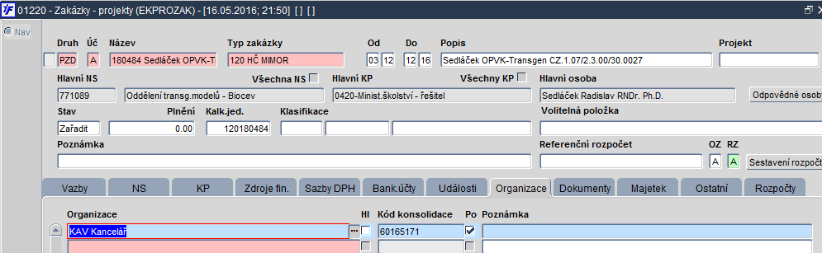
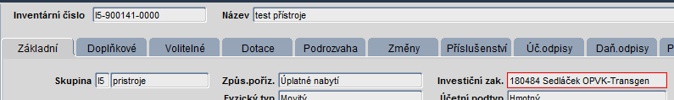
Majetek
Evidence poskytovatele dotace
Poskytovatel uveden na zakázce
Majetek zařazen ze zakázky

Slide 12
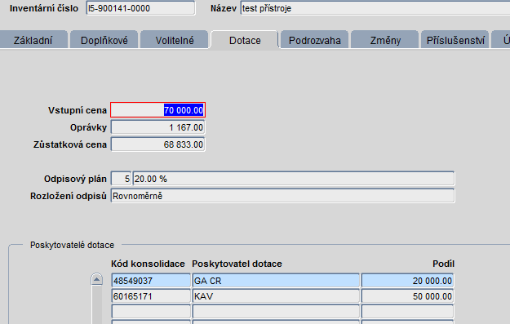
Majetek
Evidence poskytovatele dotace
Poskytovatel se ze zakázky promítne na inventární kartu

Slide 13
Majetek
Na co nesmíme zapomenout
Pro majetek zařazený (přeceněný) v roce 2016 nové zakázky
  Zakázka může být neúčtovací
  Jen po zařazování majetku
  Pro každého poskytovatele jedna zakázka
Majetek pořízený z několika dotací najednou
  Každý poskytovatel = samostatný doklad
  Kartu majetku „skládáme“
  Doklad o zařazení, doklad o změně ceny
Majetek „starý“ pořízený před 2016
  Zakázka, ze které je pořízen, nemá poskytovatele dotace

Slide 14
Majetek
Nastavení
Zakázky a projekty
  Vymezení zakázek pro zařazení majetku
  (zakázky nemusí být totožné se zdrojem na 042)
  Doplnit poskytovatele dotace
  Poskytovatelé musí mít v číselníku organizací doplněn kód konsolidace
Účetní pravidla pro odpisy:
  Zohlednění záložky dotace
  Uplatnění pravidla – PKP komponentní odepisování
    Rozpad částky na IČO poskytovatelů

Slide 15

Postup závěrky

Slide 16
Závěrka 2015
Harmonogram
Uzavření roku 2015
Počáteční stavy 2016
  Rozpis trojkových účtů podle IČO
    Generování dokladu PKP
    Nesaldokontní účty – rozpis ručně (doplnit na konec)
  Rozdělení 901
Změny v majetku
  Úpravy zakázek
  Kontrola, úpravy v majetku
  Úprava pravidel účetní likvidace
Kontrola výkazů
Volitelné položky na banku

